Slide 1
BabyCare
Grupo
Jhoni Oliveira
Renato Rossetti
Guilherme Tanque
Ulric Merc
Julio Santos

Slide 2
Apresentação

Slide 3
Problema
Identificação do problema

Slide 4
Solução/Proposta de Valor
Nosso segmento de mercado serão as creches da cidade São Paulo atendendo alunos e 0 a 6 anos e os beneficiados serão os pais.

Slide 5
Solução/Proposta de Valor
Nosso segmento de mercado serão as creches da cidade São Paulo atendendo alunos e 0 a 6 anos e os beneficiados serão os pais.
Mercado de creche estado de São Paulo representa hoje 200 mil alunos, com déficit de 80 mil alunos

Slide 6
Solução/Proposta de Valor
Nosso segmento de mercado serão as creches da cidade São Paulo atendendo alunos e 0 a 6 anos e os beneficiados serão os pais.
Mercado de creche estado de São Paulo representa hoje 200 mil alunos, com déficit de 80 mil alunos
Como pretendemos solucionar o problema?

Slide 7
Concorrência
Possíveis concorrentes
  Concorrentes Diretos
    Colegios que oferecem monitoramento através de câmeras
  Concorrentes Indiretos
    Crianças que recebem cuidados através de babás
Nossos diferenciais
  Oferecemos um sistema que tenha um feedback em tempo real
  Controle alimentar da criança

Slide 8
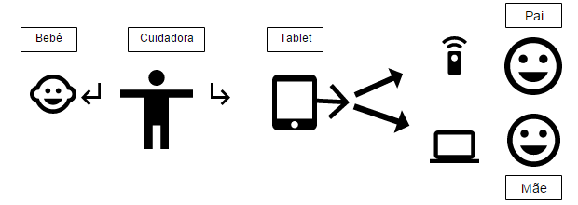

Como funciona?

Slide 9

Funções

Slide 10
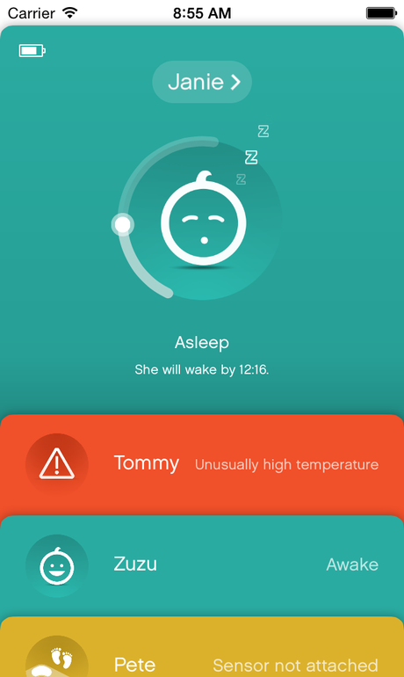
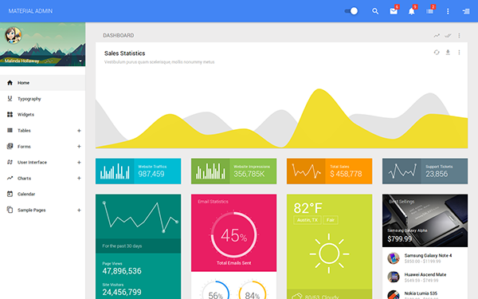
Telas

Slide 11
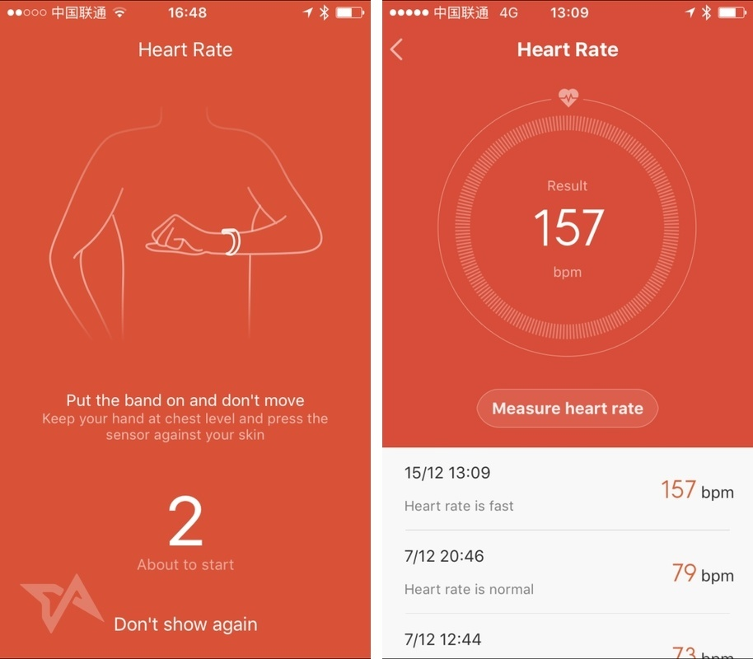
Monitoramento

Slide 12
Modelo de negócio
Como ser monetizado?
Implementação : mínimo 5 mil, aumentando de acordo com o negócio
Mensalidade : Pacote cadastro de alunos, 35 reais por aluno.

Slide 13
Fluxo de Caixa

Slide 14
Fluxo de Caixa
Necessidade de financiamento : R$ 130 mil.
Ponto de equilíbrio - Seis meses.
Total de cadastro alunos: 2.400 mil
Faturamento bruto primeiro acumulado 16 meses: R$ 1 milhão.
Prazo de retorno sobre investimento: 1 Ano e 6 meses.
Rentabilidade anual prevista para empresa : 25%

Slide 15
Próximos Passos
Nos próximos 3 anos obter como cliente um total de creches que chegue a 10% dos alunos na cidade de São Paulo, totalizando em 20 mil.
E em 5 anos começar a expandir para as grandes capitais do país e chegar a um total de creches clientes que obtenha 50 mil alunos cadastrados, gerando um faturamento anual de R$ 21 milhões .

